Slide 1
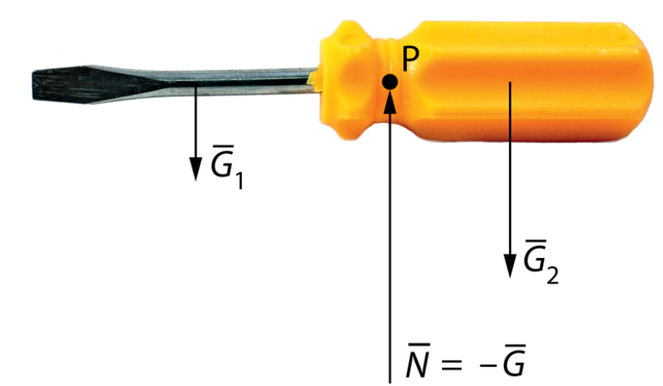
Jäykän kappaleen tasapaino
Kappaleeseen kohdistuva painovoima vaikuttaa kappaleen jokaiseen pisteeseen.
Painon voidaan kuitenkin ajatella vaikuttavan ns. painopisteeseen, koska painon vaikutukset voidaan kumota kyseiseen pisteeseen kohdistuvalla tukivoimalla.
Painopisteestä tuettu kappale
pysyy tasapainossa kaikissa
asennoissa.

Slide 2
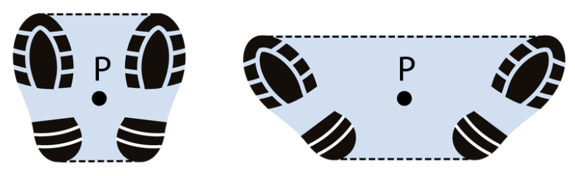
Kappaleen tukipinta on kappaleen ulommaisten tukipisteiden rajaama alue.
Kappale kaatuu, jos sen painopiste siirtyy tukipinnan ulkopuolelle.

Slide 3
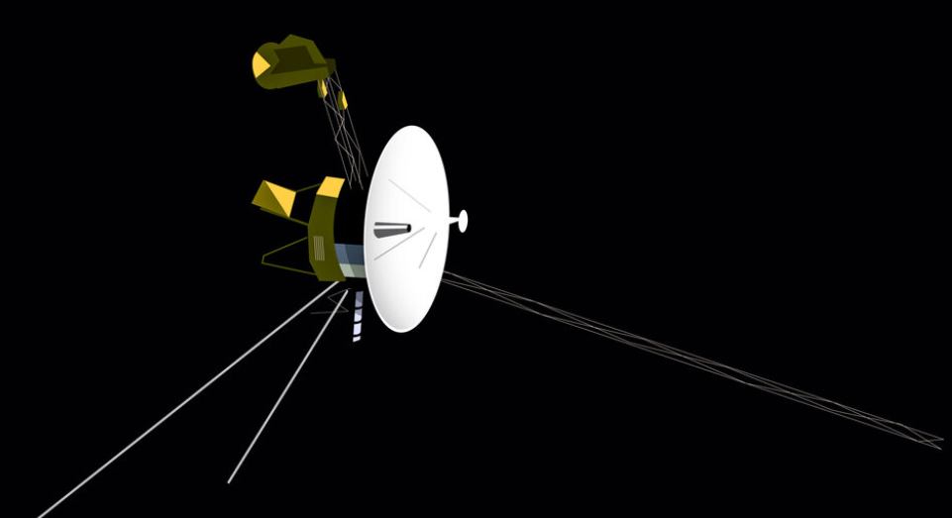
Tasapainoehdot
Kappale on tasapainossa, kun sillä ei ole etenemisliikkeen eikä pyörimisliikkeen kiihtyvyyttä.
Kappale on tasapainossa, jos…
∑F = 0 (tasapaino etenemisen suhteen)
∑M = 0 (momenttiehto)

Slide 4
